Slide 1

Starý zákon II: Kniha Jozue, Kniha soudců, Knihy Samuelovy a královské
Šafránková, Thabetová

Slide 2
Prameny
Kniha Jozue
Součást Starého zákona, nachází se mezi Deuteronomiem a Knihou Soudců
Prameny:
Hebrejská Bible (Tanach) - původní podoba
Septuaginta (3. st. př. n. l.) - řecký předklad
Vulgáta - latinský překlad, rozšířený v katolické verzi
Kniha Soudců
Součást Starého zákona, řazena mezi Knihou Jozue a Knihu Rút
Prameny:
Hebrejská Bible (Tanach, část Nevi’im – prorocké knihy)
Septuaginta - řecký překlad zahrnující i tuto knihu
Vulgáta - latinská verze používaná v křesťanské tradici

Slide 3
Kniha Jozue
Převzetí vedení Izraele: Jozue po smrti Mojžíše vede lid Kanaánu (zaslíbené země).
Špionáž v Jerichu: Jozue posílá špehy, které zachrání žena Rachab.
Přechod přes Jordán: Izraelité zázračně překročí Jordán.
Dobytí Jericha: Po sedmi dnech obléhání města se hradby Jericha zřítili a město bylo dobyto.
Porážka v Aji: Kvůli hříchu jednoho z Izraelitů utrpěli nejprve porážku, po očištění však Aj dobyli.
Podvod Gibeonských: Gibeonité předstírali, že pocházejí zdaleka, a tak s Izraelity uzavřeli smlouvu.
Zastavení slunce: V bitvě u Gibeonu Bůh na Jozuovu prosbu zastavil slunce, aby měli Izraelité čas porazit nepřítele.
Tažení po Kanaánu: Následovala vojenská tažení na jihu a severu, během nichž padla řada měst.
Rozdělení země: Dobyta země byla rozdělena losem mezi 12 izraelských kmenů.
Jozuovy závěrečné pokyny: Na konci života Jozue připomíná lidu věrnost Hodpodinu a umírá ve věku 110 let.

Slide 4
Kniha soudců
Smrt Jozueho: Po smrti Jozueho Izraelité opakovaně odpadali od Hospodina, páchali hřích a byli ultačováni okolními národy
Vysvobození soudci: Bůh povolával soudce – charismatické vůdce, kteří národ vedli k pokání a vysvobodili ho z útlaku nepřátel
Otníel: První soudce, který vysvobodili Izrael od Aramejců
Ehúd: Levák, který lstí zabil moábského krále Eglóna a přinesl Izraeli mír.
Debóra a Bárak: Prorokyně a soudkyně, spolu s vojevůdcem Barákem porazili Kanaánce. Generál Sísera byl zabit ženou Jael.
Gedeón: Z malého počtu 300 mužů porazil početně silné Midjánce. Vítězství bylo připisováno Boží moci.
Jefta: Vítěz nad Amónci, dal však unáhlený slib, který skončil tragédií jeho dcery.
Samsón: Nazírejec obdařený nadlisdkou silou, bojoval proti Pelištějcům. Nakonec při zničení filištínského chrámu zemřel spolu s nepřáteli.
Cyklus hříchu: Opakující se schéma, po každém soudci se cyklus opakuje.

Slide 5
Prameny
Knihy Samuelovy
Součást Starého zákona, nachází se mezi Knihou Soudců a Knihami královskými
Rozděleny na dvě části: 1. a 2. kniha Samuelova
Prameny:
Heberejská Bible (Tanach) - původní text
Septuaginta – řecký překlad (3. stol. př. n. l.)
Rukopisy od Mrtvého moře – nejstarší dochované fragmenty
Pšitta – syrský překlad
Vulgáta – latinský překlad užívaný v katolické tradici
Targumy – aramejské parafráze
Knihy královské
Součást Starého zákona, následující po Knihách Samuelových
Rozděleny na dvě části: 1. a 2. kniha královská
Prameny:
Hebrejská Bible (Tanach) – původní text
Septuaginta – řecký překlad
Rukopisy od Mrtvého moře
Pšitta – syrský překlad
Vulgáta – latinská tradice
Targumy – aramejská podoba

Slide 6
Knihy Samuelovy
1. Kniha Samuelova
Narození Samuela - jeho matka Anna si vyprosila syna a zasvětila ho Hospodinu
Samuel slouží jako kněz a prorok - působí jako prostředník mezi Bohem a lidem
Izraelité chtějí krále jako okolní národy - Samuel varuje, ale Bůh jejich přání splní
Saul prvním králem Izraele – nejprve úspěšný, později se odvrací od Hospodina a je odmítnut
Pomazání Davida – mladý pastýř, který v boji porazí obra Goliáše
David a Saul – David získává slávu, Saul žárlí, David se musí skrývat, ale Saula nezabije
2. Kniha Samuelova
Smrt Saula – po Saulově pádu se David stává králem nejprve Judska a poté celého Izraele
Rozšíření Izraele – David dobývá město a činí z něj hlavní město i duchovní centrum
Batšeba - Davidův hřích s Batšebou a smrt jejího muže Urijáše, prorok Nátan Davida napomíná
Abšalomova vzpoura - Davidův syn se proti němu postaví, vzniká občanská válka
Závěr – David jako starý král připravuje předání trůnu svému synu Šalomounovi

Slide 7
Knihy královské
1. Kniha Královská
Smrt Davida - vládu přebírá jeho syn Šalamoun.
Moudrost Šalamouna - slavný soud dvou matek o dítěti, symbol spravedlivého krále.
Chrám v Jeruzalémě - vybudován jako středisko bohoslužby, Jeruzalém se stává kulturním i náboženským centrem.
Rozkvět království - období prosperity a dobrých mezinárodních vztahů.
Odvrácení od Boha - Šalamoun se nechává svést cizími ženami a jejich bohy, Bůh oznamuje rozdělení království
Šalamounova smrt – spor mezi Roboámem a Jeroboámem, Izrael se dělí na severní a jižní království
2. Kniha Královská
Severní království (Izrael) – opakovaně se odvrací od Hospodina, vládne zde mnoho bezbožných králů
Jižní králoství (Juda) - občasná náboženská obnova, ale také časté odpadnutí
Elijáš a Elíša - proroci, bojují proti modloslužbě a připomínají věrnost Hospodinu
Pád Izraele (722 př.n.l.) - Severní králoství dobyto Asyřany, obyvatelé odvedeni do exilu
Pád Judy (586 př.n.l.) - Jeruzlém zničen Babyloňany, chrám vypleněn, obyvatelstvo odvlečeno do babylonského zajetí
Symbolický závěr - zničení Jeruzaléma ukazuje naplnění Božích varování

Slide 8
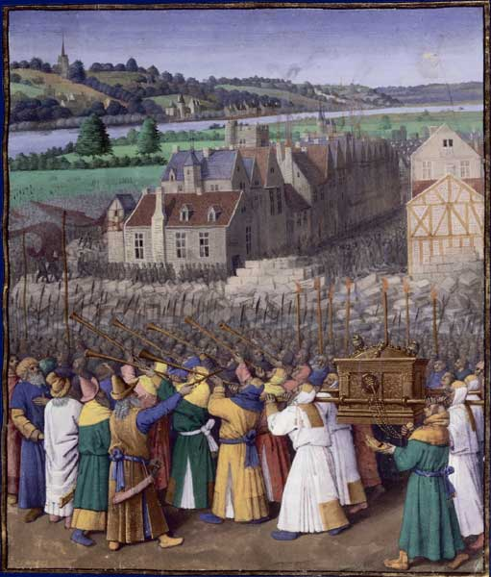
Scény a motivy – Kniha Jozue
Dobytí Jericha. Iluminace Jeana Fouqueta k francouzskému rukopisu Židovských starožitností Flavia Iosepha z roku 1475

Slide 9
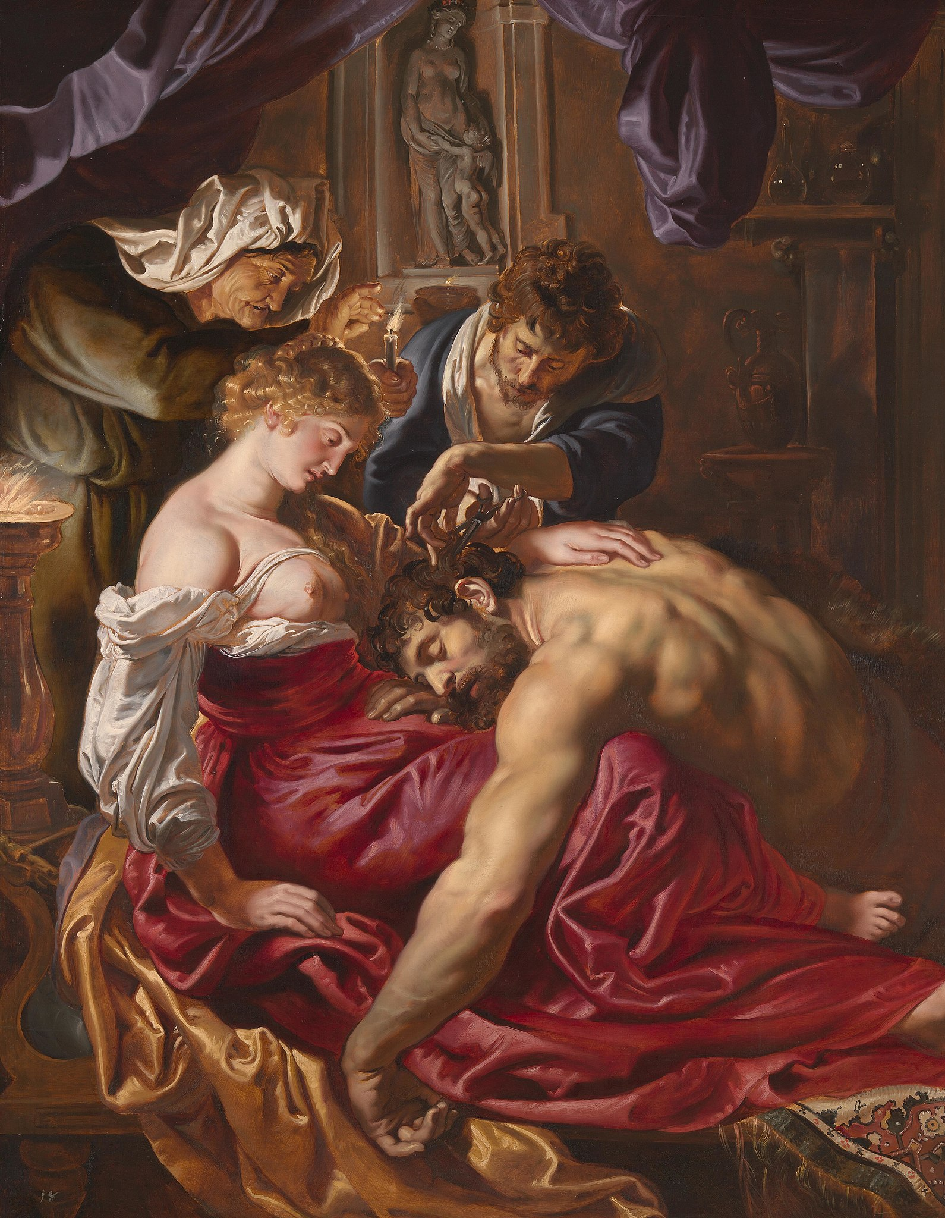
Scény a motivy – Kniha soudců
Samson a Dalila
Samson usíná v Dalilině klíně, zatímco mu sluha stříhá vlasy
Autor: Peter Paul Rubens (1609–1610)

Slide 10
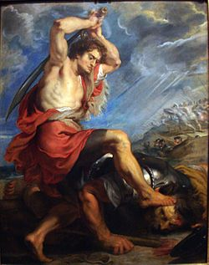
Scény a motivy – Knihy Samuelovy
David a Goliáš
Obraz David stíná hlavu Goliášovi
Autoři: Peter Paul Rubens

Slide 11
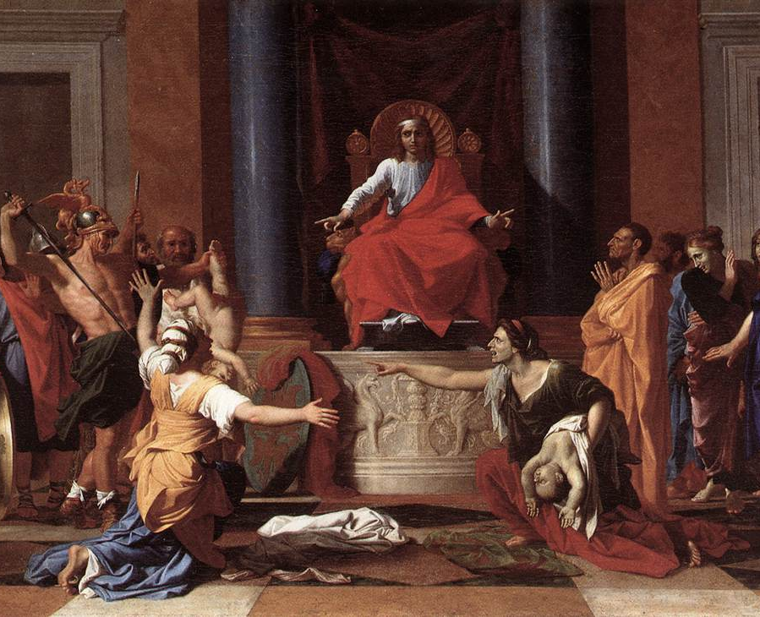
Scény a motivy – Knihy královské
Šalomounův soud
Král Šalomoun rozhoduje spor dvou žen o dítěti – symbol moudrosti, spravedlnosti a poznání pravdy
Autor: Nicolas Poussin (1649)

Slide 12

Příklady sekundárních či novodobých adaptací
Kniha Jozue - Film Joshua (2002) -Režie: Jon Purdy - Vypráví o tajemném muži, který přichází do města a proměňuje ho svou vírou a skutky. - Píseň Joshua Fit the Battle of Jericho - Velmi známá píseň o pádu hradeb Jericha, kterou zpívali např. Louis Armstrong, Elvis Presley nebo Mahalia Jackson.

Slide 13
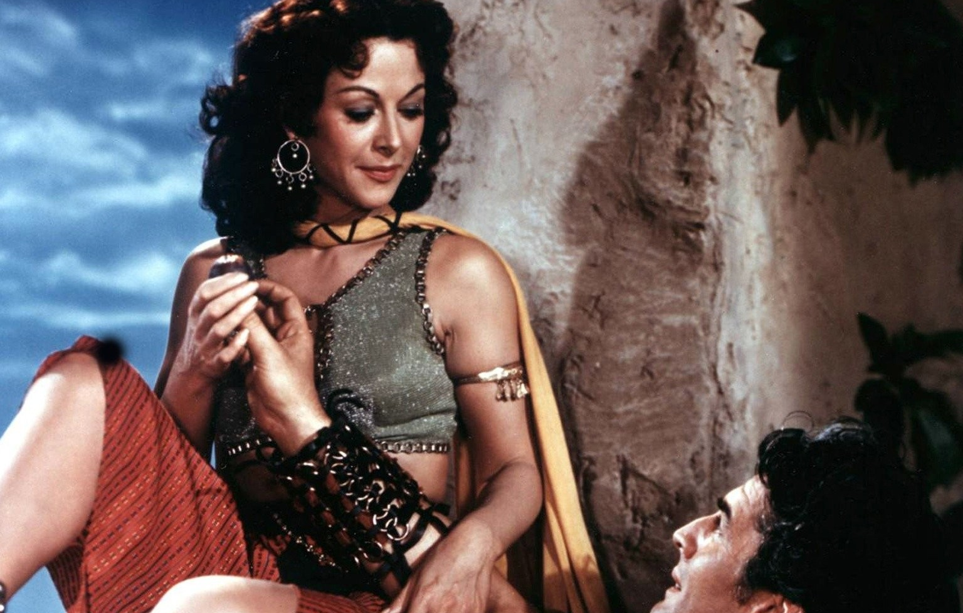
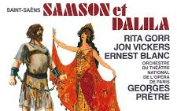
Příklady sekundárních či novodobých adaptací
Kniha Soudců - Film Samson and Delilah (1949) - Režie: Cecil B. DeMille - Klasický hollywoodský film zobrazující biblický příběh o síle, lásce a zradě -Opera „Samson et Dalila“ (1877) - Autor: Camille Saint-Saëns

Slide 14
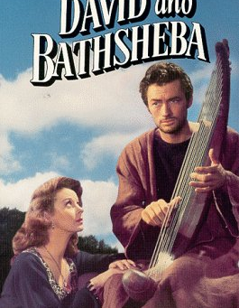
Příklady sekundárních či novodobých adaptací
Knihy Samuelovi - Film David and Bathsheba“ (1951) -Režie: Henry King - Zobrazuje jeho lásku k Batšebě a morální dilema mezi vášní a vírou - Píseň Hallelujah“ (1984) -Autor: Leonard Cohen - Text písně poeticky odkazuje na krále Davida, jeho lásku, pády i hledání Boha.

Slide 15
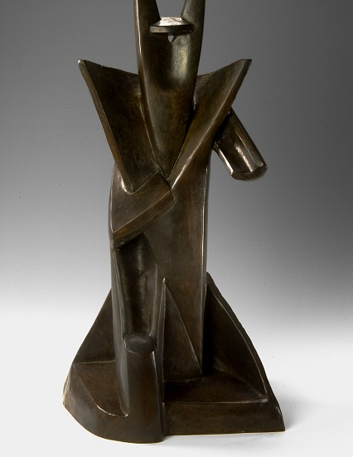
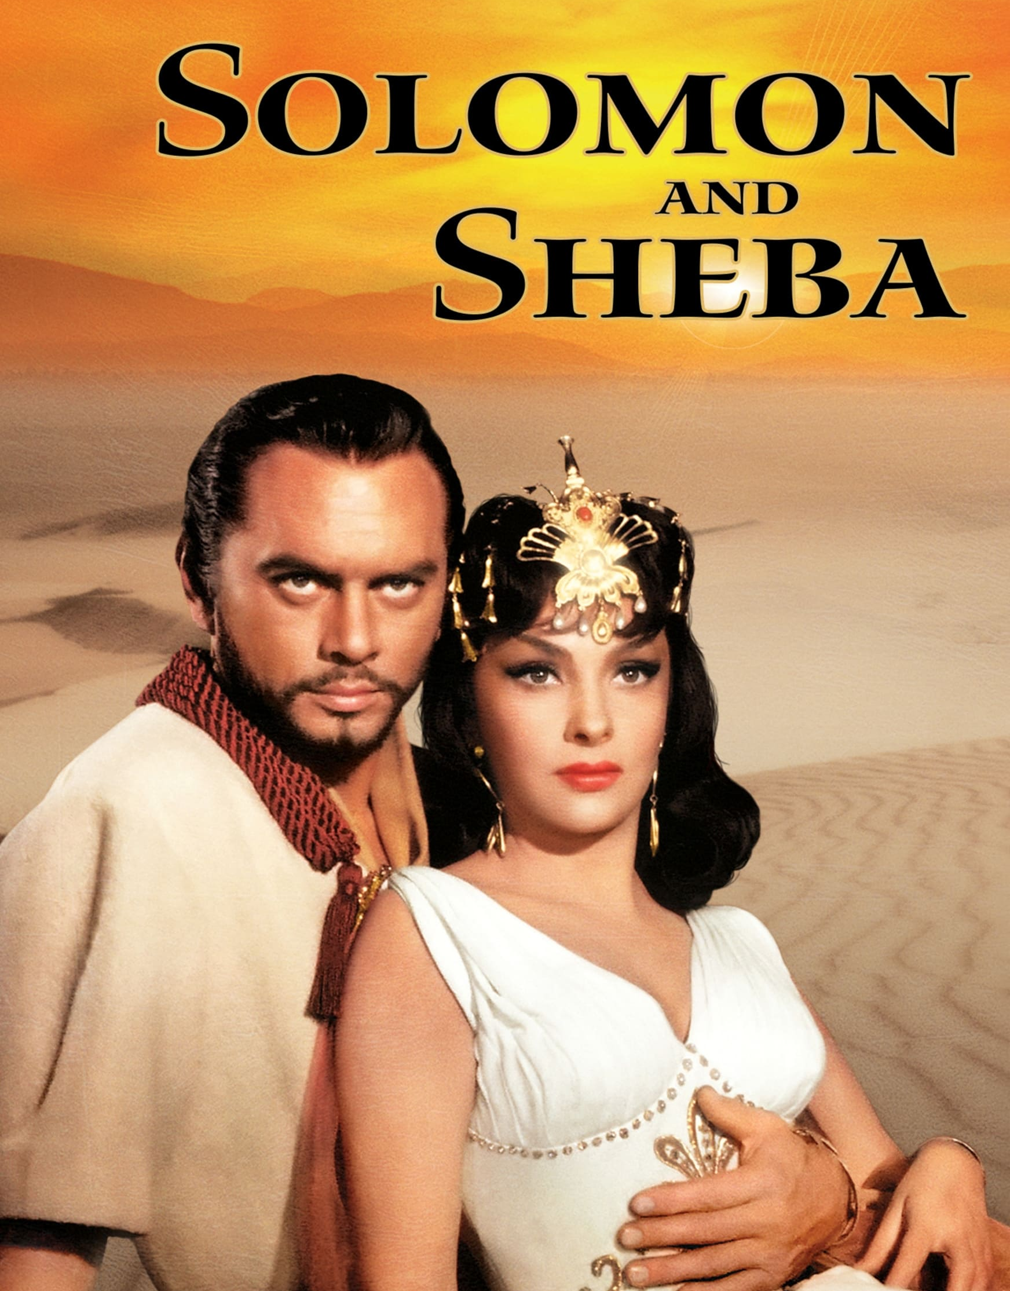
Příklady sekundárních či novodobých adaptací
Knihy Královské -Film Solomon and Sheba“ (1959) -Režie: King Vidor - Zobrazuje příběh Šalomouna, jeho vládu a setkání s královnou ze Sáby. - Socha King Solomon (1963-1966) -Autor: Alexander Archipenko - Moderní bronzová socha ztvárňuje Šalomouna abstraktně

Slide 16
Literatura a další zdroje
Kniha Jozue a Kniha soudců
BIBLE: Český ekumenický překlad [online]. Praha: Česká biblická společnost. Dostupné: http://www.biblenet.cz/.
BIBLE: Český liturgický překlad [online]. Praha: Česká biskupská konference, 2019. Dostupné: http://bible.liturgie.cz/.
Knihy Samuelovy a Knihy královské
BIBLE: Knihy Samuelovy a Knihy královské [online]. Praha: JW.org. Dostupné: https://www.jw.org/cs/.

Slide 17
Děkujeme za pozornost :)

